Slide 1
السلام عليكم و رحمة الله وبركاته

Slide 3
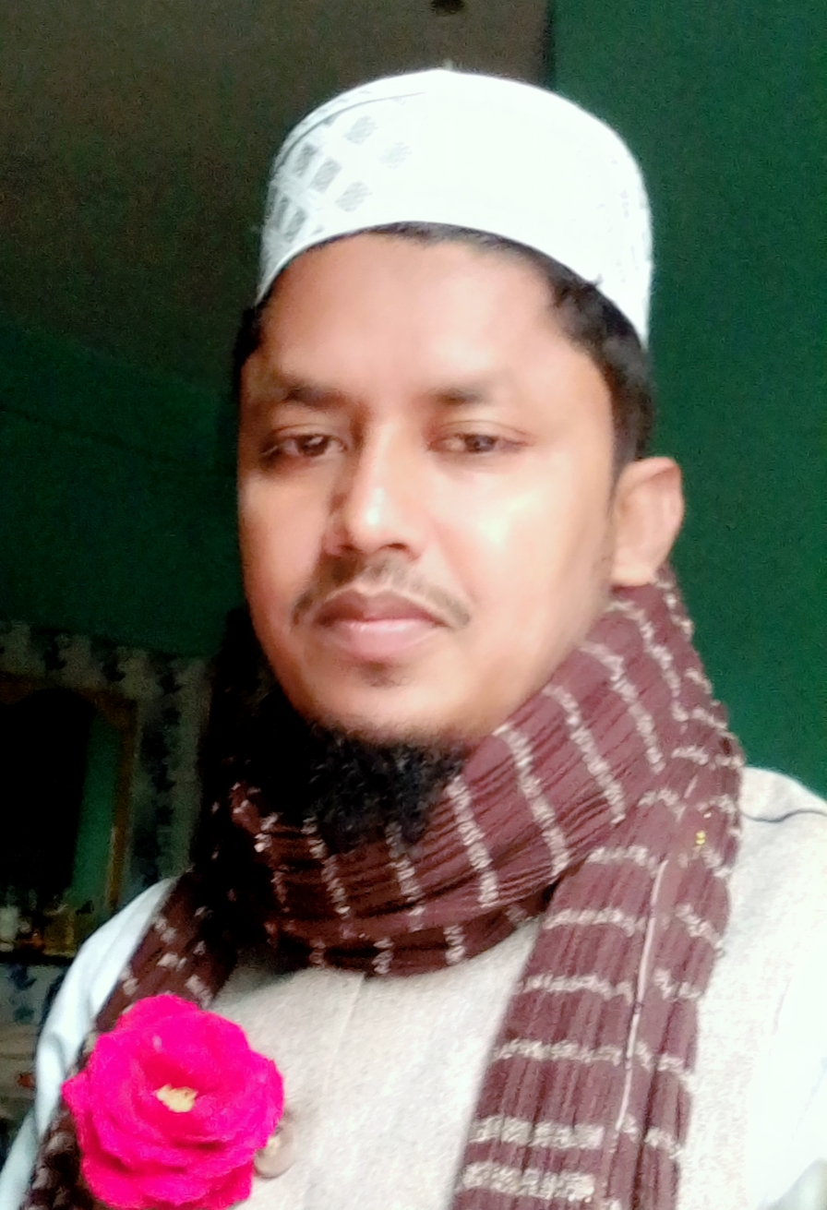
التعريف/পরিচিতি:
محمد عبد الأول
المحاضر للغة العربية
المدرسة الفاضل إدريسية بفرمتولا
مرادنغر، كوملا٠

Slide 4
تعريف الدرس/পাঠ পরিচিতি:
الصف العالم
اللغة العربية الاتصالية
الوحدة الأولى
الدرس الأول

Slide 5
نتيجة الدرس / শিখনফল:
ما يستفيد الطلاب من هذا الدرس_
١ - أن يعلم فوائد التقوى
٢ – أن يعرف اهمية الإحسان إلى الناس
٣ – أن يعلم اهمية الجهاد في الحياة
٤ – ان يرغب إلى العمل لما بعد الموت
٥ – أن يعلم عن قدرة الله وعظمته

Slide 6
انظر إلى الصورة

Slide 7
هل تعرفونها؟
المسجد قباء
صلى النبي صلى الله عليه وسلم فيه صلاة الجمعة لأول مرة.ثم خطب فيه خطبة هامة وبليغة

Slide 8
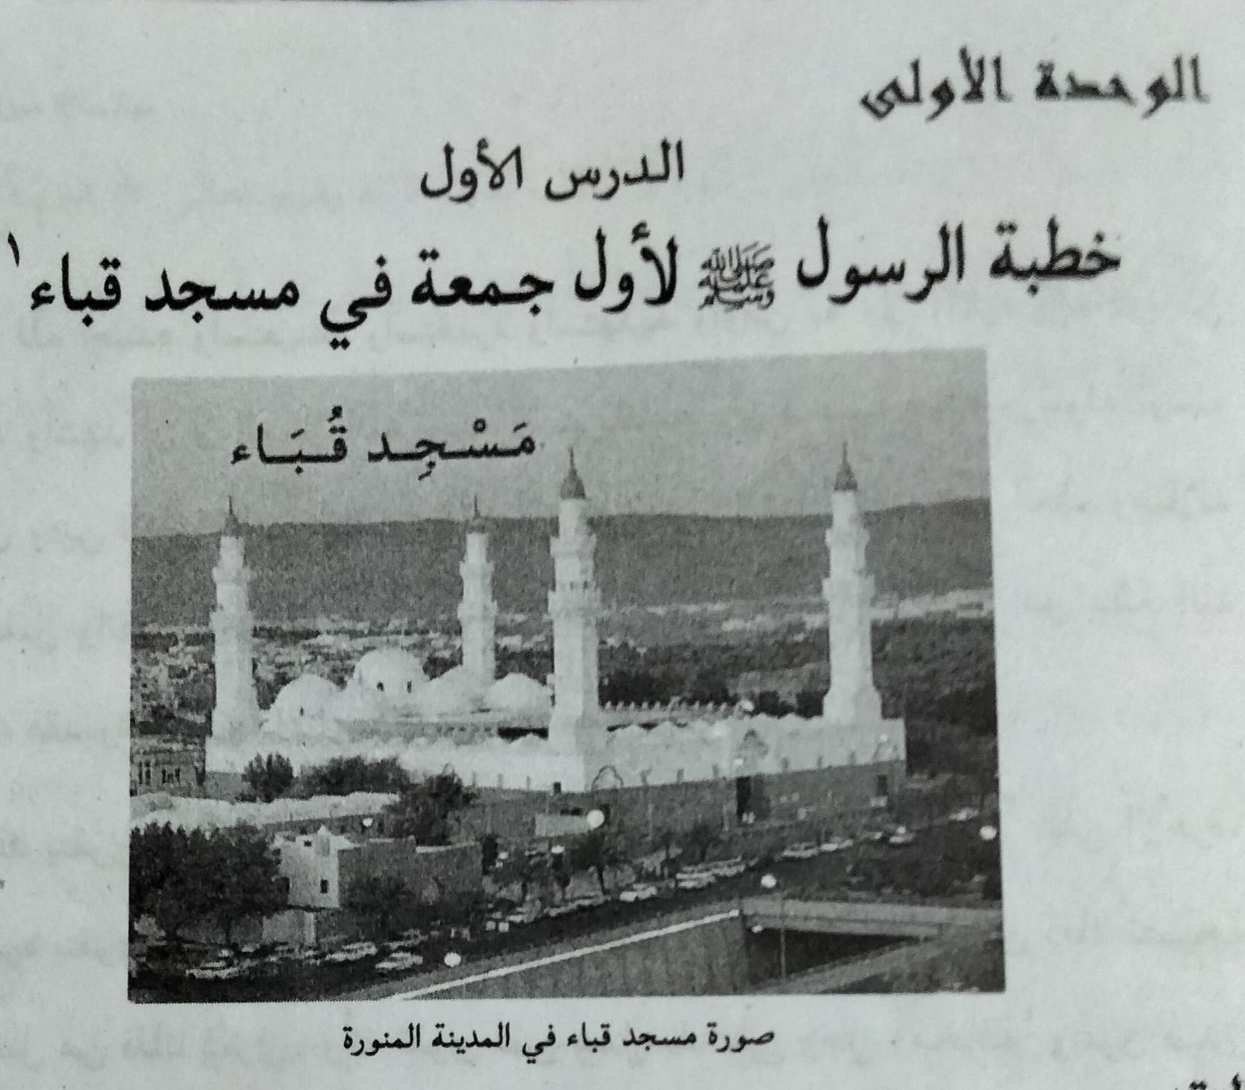
درس اليوم/পাঠ শিরোনাম:
خطبة الرسول صلى الله عليه وسلم لأول جمعة في مسجد قباء

Slide 9
إحضار الدرس/পাঠ উপস্থাপন
وإن تقوى الله توقي مقته وتوقي عقوبته وتوقي سخطه وإن تقوى الله تبيض الوجه وترضي الرب وترفع الدرجة.خذوا بحظكم ولا تفرطوا في جنب الله.قد علمكم الله كتابه ونهج لكم سبيله ليعلم الذين صدقوا وليعلم الكاذبين.فأحسنوا كما أحسن الله إليكم وعادوا أعدائه وجاهدوا في الله حق جهاده هو اجتباكم وسماكم المسلمين ليهلك من هلك عن بينة ويحي من حي عن بينة.
ولا قوة إلا بالله، فأكثروا ذكر الله واعملوا لما بعد الموت. فإنه من أصلح ما بينه وبين الله يكفه ما بينه وبين الناس، ذالك بأن الله يقضي على الناس ولا يقضون عليه ويملك من الناس ولا يملكون منه، الله أكبر ولا قوة إلا بالله العلي العظيم

Slide 10
ترجمة/অনুবাদ
وإن تقوى الله توقي مقته وتوقي عقوبته وتوقي سخطه وإن تقوى الله تبيض الوجه وترضي الرب وترفع الدرجة.خذوا بحظكم ولا تفرطوا في جنب الله.قد علمكم الله كتابه ونهج لكم سبيله ليعلم الذين صدقوا وليعلم الكاذبين.
নিশ্চয় আল্লাহ ভীতি (মুত্তাকীকে) আল্লাহর অসন্তুষ্টি থেকে রক্ষা করে, তাঁর শাস্তি থেকে রক্ষা করে এবং তাঁর ক্রোধ থেকে রক্ষা করে। নিশ্চয় আল্লাহভীতি ( মানুষের) চেহারাকে উজ্জ্বল করে, তার প্রতিপালককে সন্তুষ্ট করে এবং তার মর্যাদা বৃদ্ধি করে।(হে উপস্থিত জনতা!) তোমরা তোমাদের প্রাপ্য অংশ গ্রহণ কর। আর তোমরা আল্লাহর বিধান পালনে অবহেলা করো না। যে কেননা আল্লাহ তোমাদেরকে তাঁর কিতাব শিক্ষা দিয়েছেন এবং তোমাদের জন্য তাঁর পথ স্পষ্ট করেছেন যাতে তিনি জানতে পারেন কারা সত্যবাদী এবং কারা মিথ্যাবাদী।

Slide 11
ترجمة/অনুবাদ
.فأحسنوا كما أحسن الله إليكم وعادوا أعدائه وجاهدوا في الله حق جهاده هو اجتباكم وسماكم المسلمين ليهلك من هلك عن بينة ويحي من حي عن بينة সুতরাং তোমরা( সৃষ্টি জগতের প্রতি) অনুগ্রহ কর, যেরূপ আল্লাহ তোমাদের প্রতি অনুগ্রহ করেছেন। আর তোমরা তাঁর শত্রুদের সাথে শত্রুতা পোষণ কর এবং তাঁর পথে জিহাদ কর, যেভাবে জিহাদ করা উচিত। তিনি তোমাদেরকে নির্বাচন করেছেন এবং তোমাদেরকে মুসলিম নামে নামকরণ করেছেন। (তোমরা জিহাদ করবে) যেন যে (ব্যক্তি) ধ্বংস হতে হবে সে সুস্পষ্ট প্রমাণের ভিত্তিতে ধ্বংস হয়ে যায়।আর যে জীবিত থাকবে সে যেন সুস্পষ্ট প্রমাণের ভিত্তিতে জীবিত থাকে।

Slide 12
ترجمة/অনুবাদ
ولا قوة إلا بالله، فأكثروا ذكر الله واعملوا لما بعد الموت. فإنه من أصلح ما بينه وبين الله يكفه ما بينه وبين الناس، ذالك بأن الله يقضي على الناس ولا يقضون عليه ويملك من الناس ولا يملكون منه، الله أكبر ولا قوة إلا بالله العلي العظيم
আল্লাহ্ প্রদত্ত শক্তি ছাড়া আর কোন শক্তি নেই। সুতরাং তোমরা অধিক পরিমাণে আল্লাহকে স্মরণ কর এবং মৃত্যু পরবর্তী জীবনের জন্য সৎকাজ কর। কেননা যে ব্যক্তি তার ও আল্লাহর মধ্যকার সম্পর্ক সংশোধন করবে, তার ও অন্যান্য লোকদের মধ্যকার সম্পর্ক ঠিক রাখার জন্য আল্লাহই যথেষ্ট। এটা এজন্য যে, আল্লাহ মানুষের উপর ( তার) ফয়সালা কার্যকর করেন, পক্ষান্তরে তারা তাঁর উপর কোনো ফয়সালা কার্যকর করতে পারে না।আর তিনি মানুষের উপর পূর্ণ ক্ষমতা রাখেন, পক্ষান্তরে তারা তাঁর উপর কোনো ক্ষমতা রাখে না। আল্লাহ্ মহান। সুউচ্চ, সুমহান আল্লাহর শক্তি ছাড়া আর কোনো শক্তি নেই।

Slide 13
وإن تقوى الله توقي مقته وتوقي عقوبته وتوقي سخطه وإن تقوى الله تبيض الوجه وترضي الرب وترفع الدرجة.خذوا بحظكم ولا تفرطوا في جنب الله.قد علمكم الله كتابه ونهج لكم سبيله ليعلم الذين صدقوا وليعلم الكاذبين.فأحسنوا كما أحسن الله إليكم وعادوا أعدائه وجاهدوا في الله حق جهاده هو اجتباكم وسماكم المسلمين ليهلك من هلك عن بينة ويحي من حي عن بينة. ولا قوة إلا بالله، فأكثروا ذكر الله واعملوا لما بعد الموت. فإنه من أصلح ما بينه وبين الله يكفه ما بينه وبين الناس، ذالك بأن الله يقضي على الناس ولا يقضون عليه ويملك من الناس ولا يملكون منه، الله أكبر ولا قوة إلا بالله العلي العظيم
الفعل الماضي الفعل المضارع الفعل الأمر

Slide 14
وإن تقوى الله توقي مقته وتوقي عقوبته وتوقي سخطه وإن تقوى الله تبيض الوجه وترضي الرب وترفع الدرجة.خذوا بحظكم ولا تفرطوا في جنب الله.قد علمكم الله كتابه ونهج لكم سبيله ليعلم الذين صدقوا وليعلم الكاذبين.فأحسنوا كما أحسن الله إليكم وعادوا أعدائه وجاهدوا في الله حق جهاده هو اجتباكم وسماكم المسلمين ليهلك من هلك عن بينة ويحي من حي عن بينة. ولا قوة إلا بالله، فأكثروا ذكر الله واعملوا لما بعد الموت. فإنه من أصلح ما بينه وبين الله يكفه ما بينه وبين الناس، ذالك بأن الله يقضي على الناس ولا يقضون عليه ويملك من الناس ولا يملكون منه، الله أكبر ولا قوة إلا بالله العلي العظيم
الأسماء الجامدة. الأسماء المشتقة المصادر

Slide 15
استبدال العدد/ বচন পরিবর্তন
المفرد
الجمع
الوجه
الدرجة
جنب
سبيل
الكاذب
عدو
المسلم
الإنسان
الوجوه
الدرجات
جنوب
سبل
الكاذبين
أعداء
المسلمين
الناس

Slide 16
الألفاظ المرادفة/সমার্থক শব্দসমূহ
مرادفها
الكلمة
تحفظ
عذاب
غضب الاله نصيب
مصحف/مؤلف
اوضح
طريق
توفي عقوبة
سخط
الرب
حظ
كتاب
نهج
سبيل

Slide 17
العمل الانفرادي/একক কাজ
أجب عن الأسئلة التالية:
ماهي فوائد التقوى؟
ماذا علم الله الناس وماذا نهج لهم ولماذا؟
لأي عمل قال الرسول صلى الله عليه وسلم في خطبته”فأكثروا؟
ماذا قال النبي صلى الله عليه وسلم عن الجهاد؟
ماهي نتيجة الإصلاح بين العيد وربه من أمر السر والعلانية ؟

Slide 18
العمل الجماعي/ দলগত কাজ
١- استخرج صيغ الفعل الماضي من النص ثم حولها إلى المضارع
٢- استخرج صيغ الفعل المضارع من النص ثم حولها إلى الماضي
٣- استخرج الأسماء الجامدة والمشتقة والمصادر من النص
٤- حقق الكلمات الأتية: توقي، جاهدوا، لاتفرطوا، خذوا٠

Slide 19
الواجب المنزلي/ বাড়ির কাজ
أكتب فقرة عن”تقوى الله” على أساس الأجوبة من الأسئلة المتعلقة ٠٠٠
الف- ما معنى تقوى الله تعالى؟
ب- ما هي فوائد التقوى ؟
ج- ماذا قال الله ورسوله عن التقوى؟

Slide 20
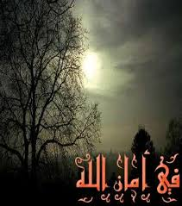
لقد حان وقت الرحيل/ যাবার সময় হয়েছে

